Slide 1
Python và các framework lập trình AI
Trình bày: Nguyễn Sơn Tùng

Slide 2
Nội dung chính
Python là gì?
Cài đặt môi trường và các công cụ lập trình Python
Các cú pháp cơ bản, khai báo dữ liệu và kiểu dữ liệu của Python Các cấu trúc lệnh phân nhánh và vòng lặp
Sử dụng hàm (function) trong Python Các cấu trúc dữ liệu của Python
2

Slide 3

Python là gì?
Ngôn ngữ lập trình bậc cao
Cú pháp đơn giản
Đa nền tảng
Đa mục đích
PYTHON
Thư viện phong phú
Cộng đồng lớn
Quản lý cài đặt gói
Hướng đối tượng

Slide 4






Python là gì?
Tại sao lại là Python với AI?

Slide 5
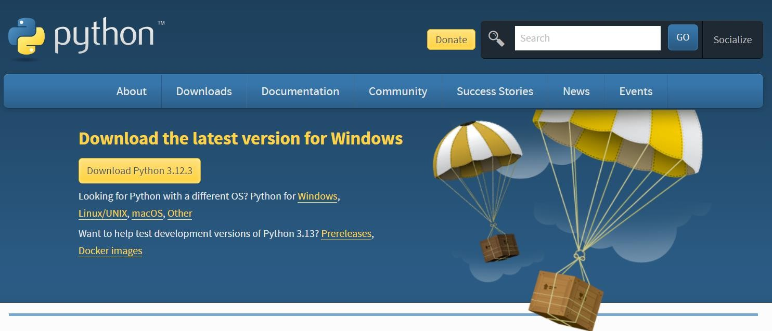
Cài đặt môi trường Python
Đối với hệ điều hành Windows
https://www.python.org/downloads/

Slide 6
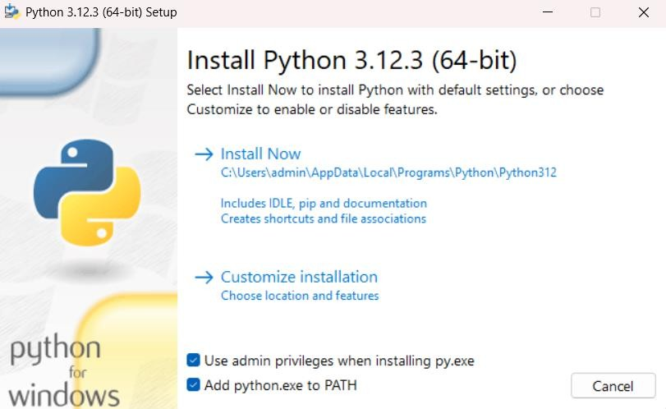
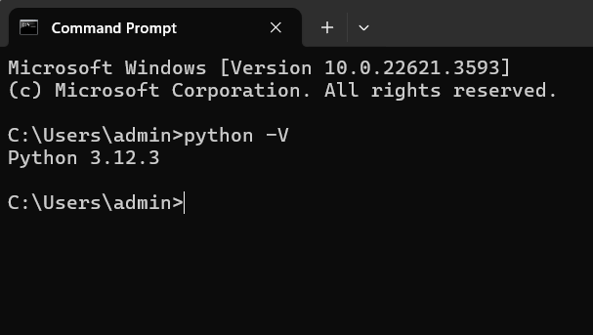
Cài đặt môi trường Python
Đối với hệ điều hành Windows

Slide 7
Cài đặt môi trường Python
Đối với hệ điều hành Linux
Ubuntu/Debian
sudo apt update
sudo apt install python3
CentOS/RHEL
sudo yum install python3

Slide 8
Cài đặt môi trường Python
Cài đặt trình quản lý gói (pip)
Windows
Tải get-pip.py về từ bootstrap.pypa.io
Cài đặt: python get-pip.py
Linux
Ubuntu/Debian: sudo apt install python3-pip
CentOS/RHEL: sudo yum install python3-pip

Slide 9


Các công cụ lập trình Python
Một số trình soạn thảo mã nguồn Python phổ biến
Cài đặt Python extension từ Marketplace
Cài đặt phiên bản Community miễn phí hoặc Professional nâng cao

Slide 10


Các công cụ lập trình Python
Một số nền tảng soạn thảo mã nguồn Python trực tuyến
Đăng nhập tài khoản Google và sử dụng miễn phí trên trình duyệt
Đăng nhập tài khoản Kaggle và sử dụng miễn phí trên trình duyệt
10

Slide 11
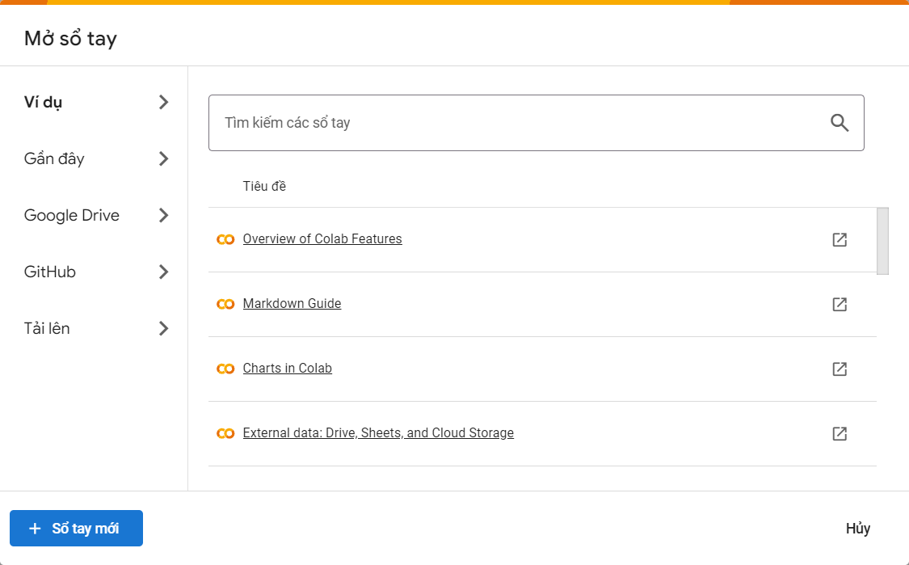
Khởi tạo project Python với Google Colab
Yêu cầu: truy cập Google Colab website và đăng nhập tài khoản Google cá nhân
Tạo notebook mới:
Tạo notebook mới tại đây
10

Slide 12
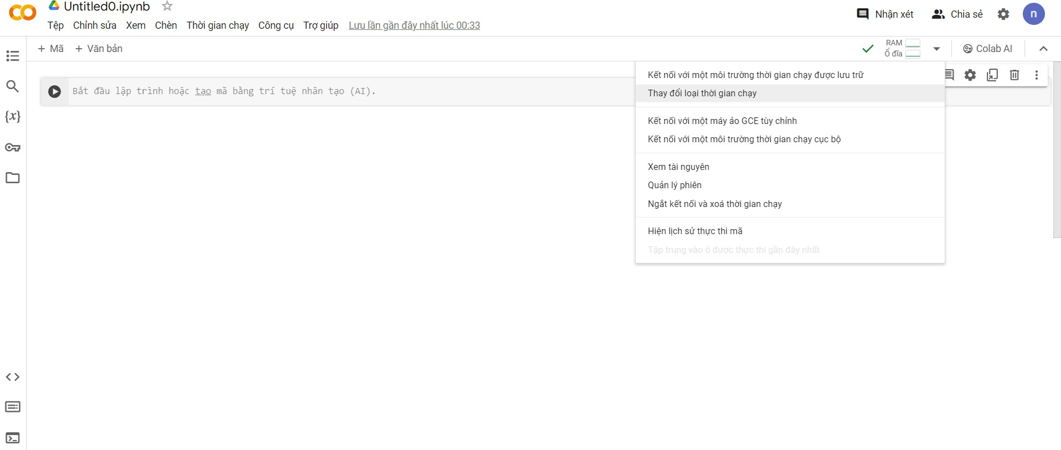
Khởi tạo project Python với Google Colab
Giao diện chính của notebook trên Google Colab
Nhập lệnh Python tại cell này
12
Nhấn để chọn runtime processor:
CPU/GPU/TPU
10

Slide 13
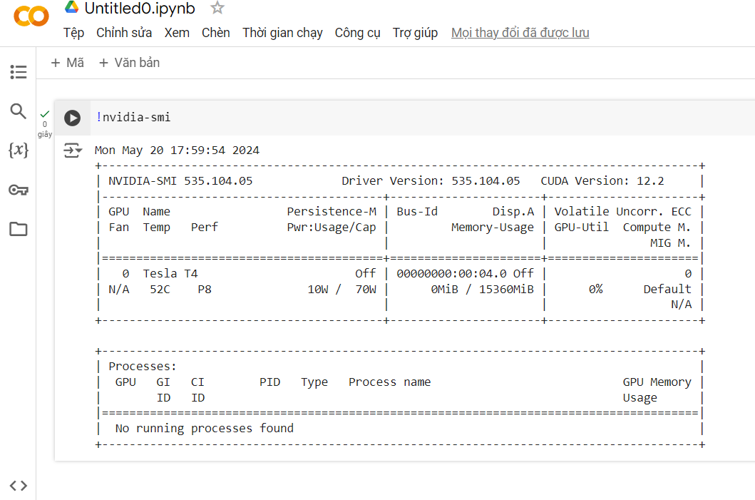
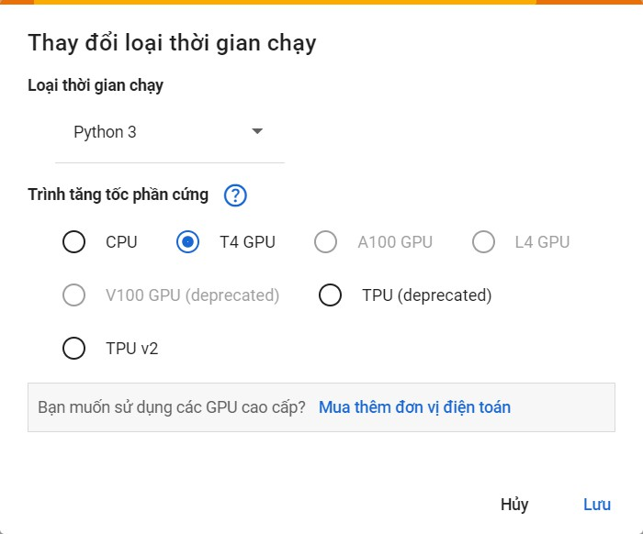
Khởi tạo project Python với Google Colab
Sử dụng GPU/TPU trên Google Colab
13
10

Slide 14
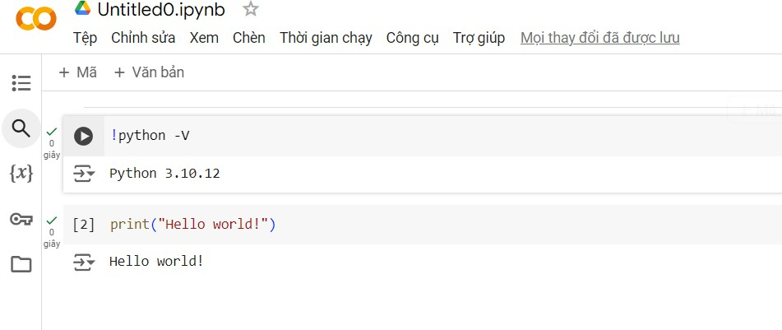
Khởi tạo project Python với Google Colab
Thực thi lệnh (command) trên Google Colab
Lệnh hệ thống (system command)
14
Lệnh thực thi mã (code command)
10

Slide 15
Giới thiệu các framework lập trình AI

Slide 16
Nội dung chính
Tổng quan về framework của Python trong lập trình AI Làm quen với framework Học máy scikit-learn TensorFlow và Keras trong thiết kế mô hình Học sâu PyTorch trong thiết kế mô hình Học sâu

Slide 17
Tổng quan về framework của Python trong lập trình AI

Slide 18
Tổng quan về framework của Python
Framework là gì?
Biến (variable)
Module
Hàm (function)
Gói (package)
.
Thư viện (Library)
.
.
.
Framework
.
.
.
.
.
.
Gửi yêu cầu
Code của bạn
Gửi yêu cầu

Slide 19
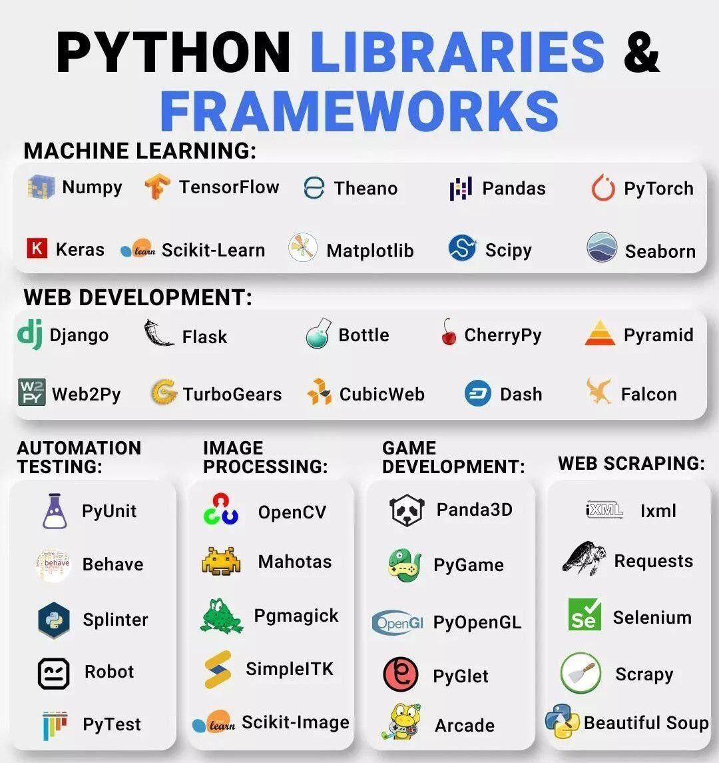
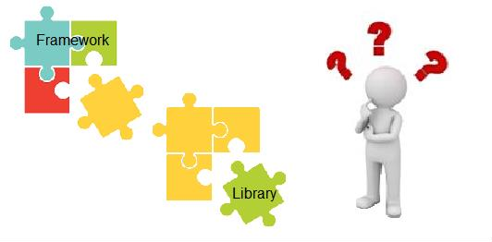

Tổng quan về framework của Python
Frameworks và Libraries trong Python?
TensorFlow?

Slide 20

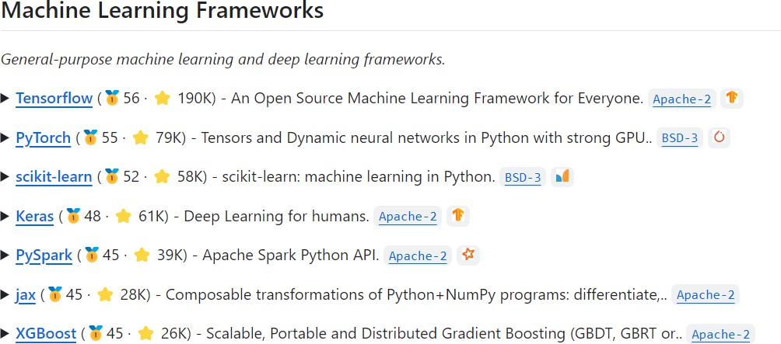



Framework của Python trong lập trình AI
TensorFlow, PyTorch, scikit-learn, Keras?

Slide 21
Framework của Python trong lập trình AI
TensorFlow hay scikit-learn trong Học máy?
VS.
1. API hỗ trợ
Hạn chế ☹
Mạnh mẽ ☺
2. Tài liệu
Yêu cầu hiểu sâu ☹
Dễ hiểu, dễ dùng ☺
3. Độ linh hoạt
Cao ☺
Thấp ☹

Slide 22
Framework của Python trong lập trình AI
TensorFlow/Keras hay PyTorch trong Học sâu?
VS.
1. API hỗ trợ
Hạn chế ☹
Mạnh mẽ ☺
2. Tài liệu
Yêu cầu hiểu sâu ☹
Dễ hiểu, dễ dùng ☺
3. Độ linh hoạt
Cao ☺
Thấp ☹

Slide 23
Làm quen với framework Học máy scikit-learn

Slide 24
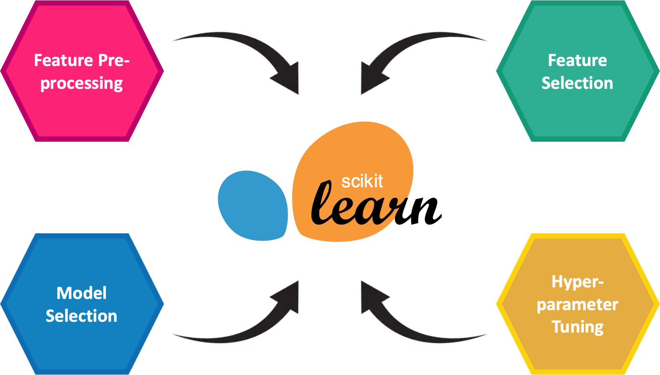
Tổng quan về scikit-learn
Thư viện scikit-learn (sklearn)
Đặc trưng: thư viện Học máy phổ biến và mạnh mẽ nhất
Cài đặt: pip install -U scikit-learn

Slide 25
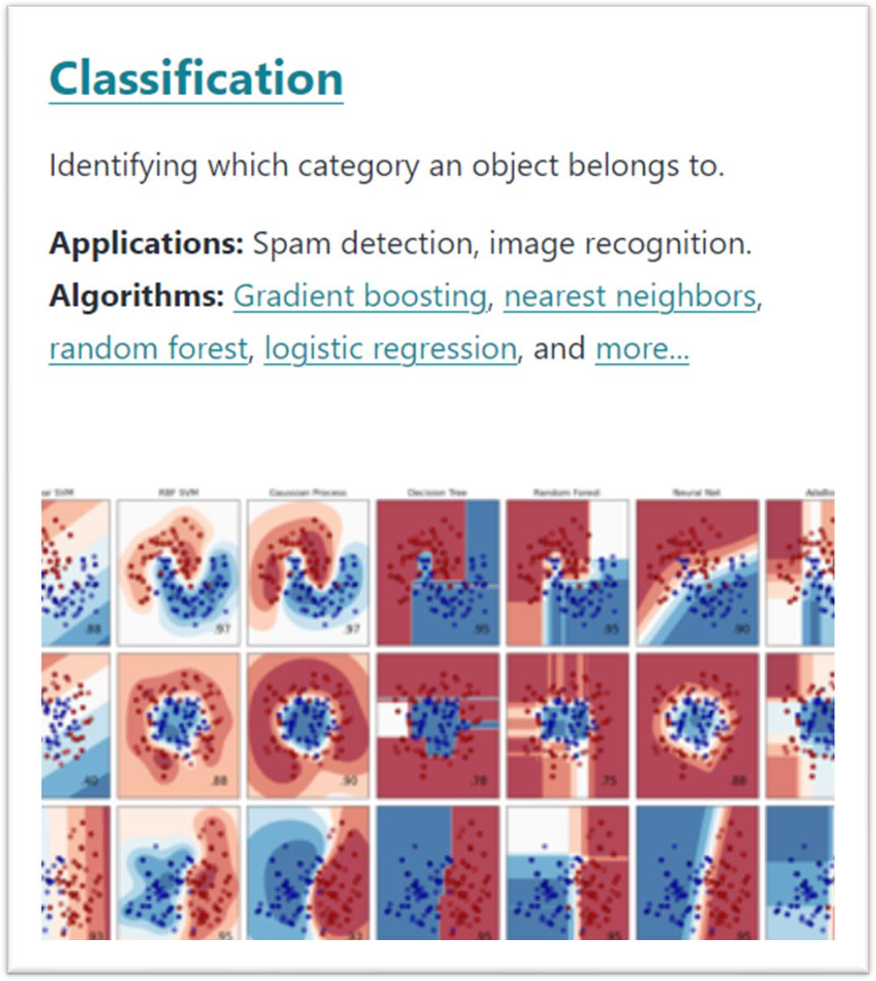
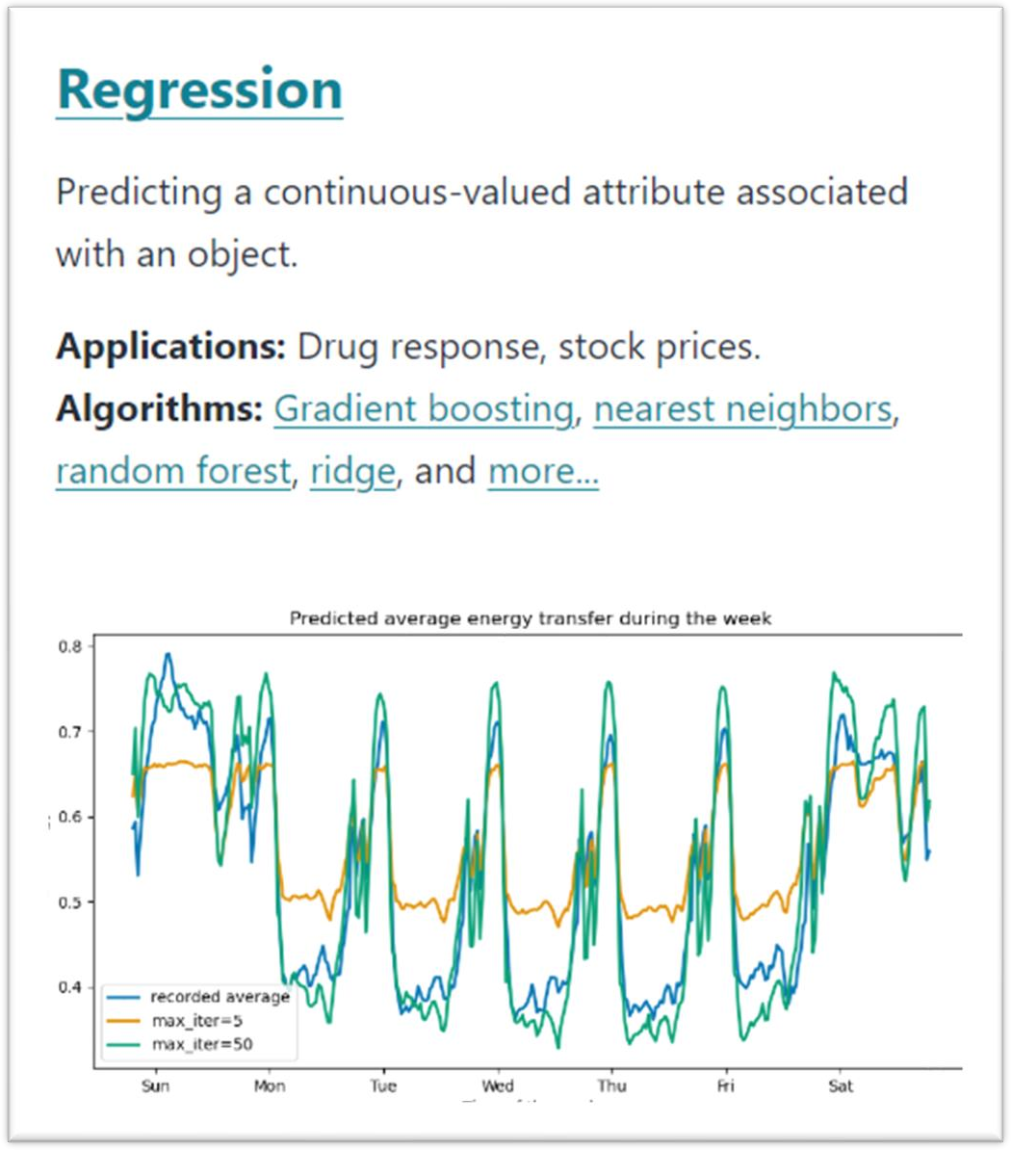
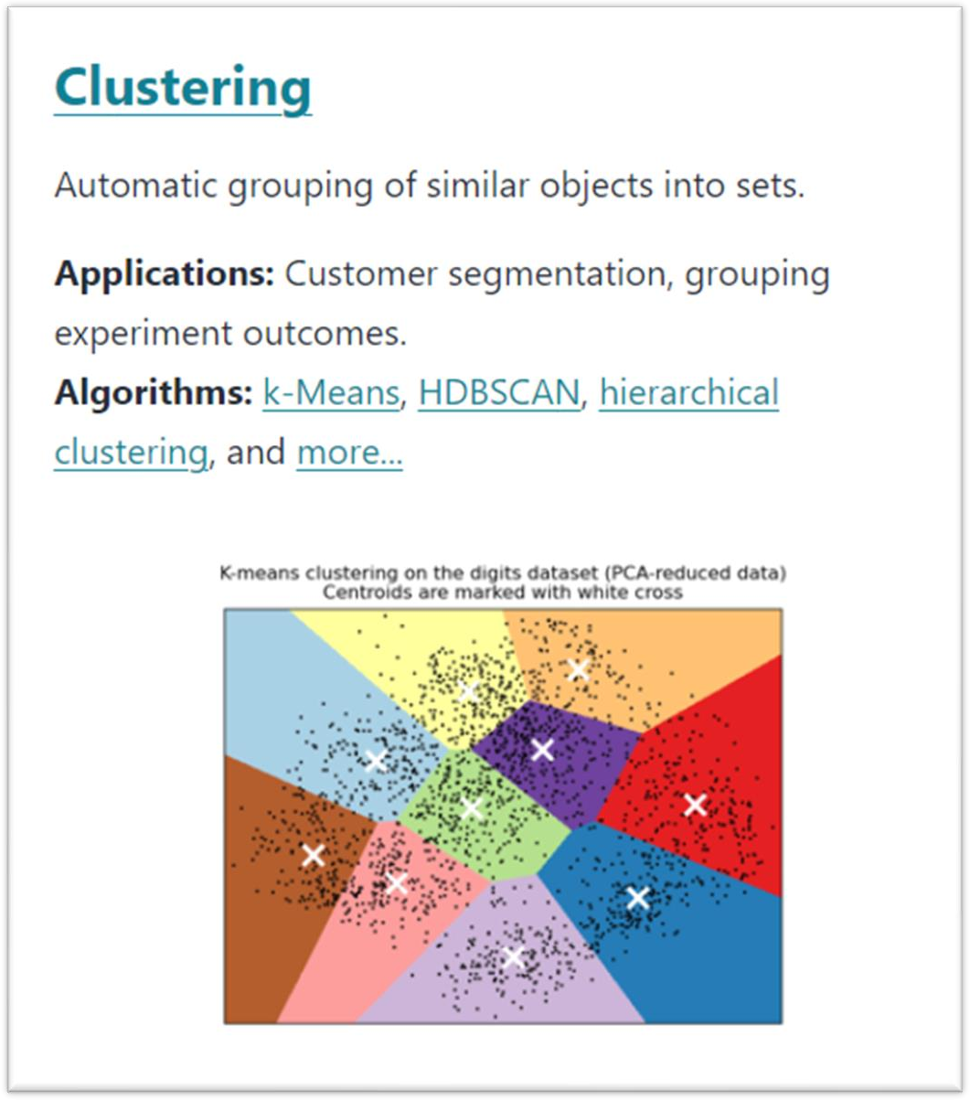
Tổng quan về scikit-learn
Thư viện scikit-learn (sklearn)
API hỗ trợ: các thuật toán Học máy cơ bản

Slide 26
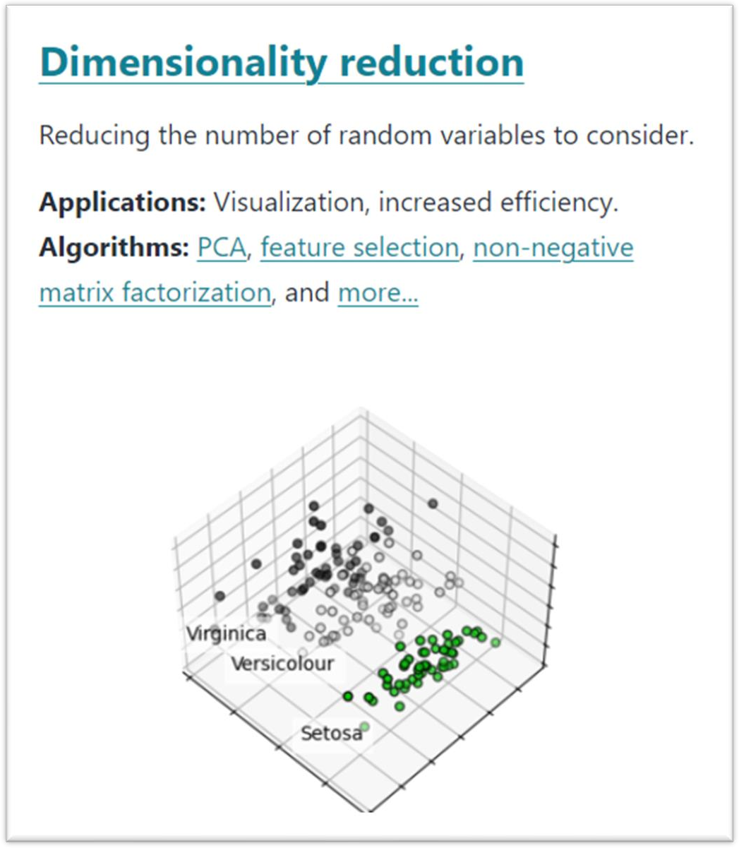
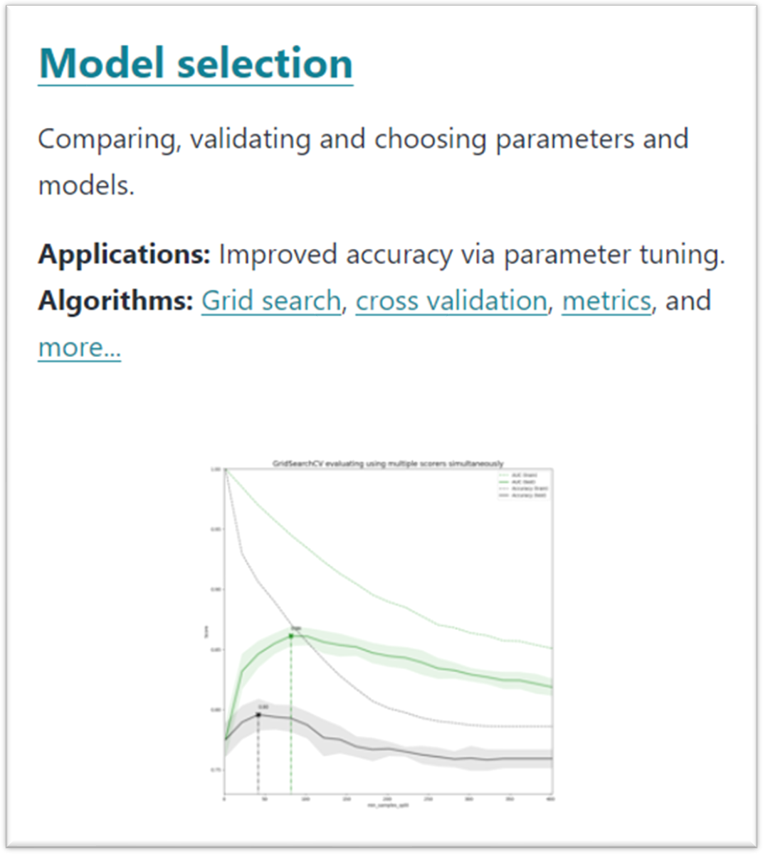
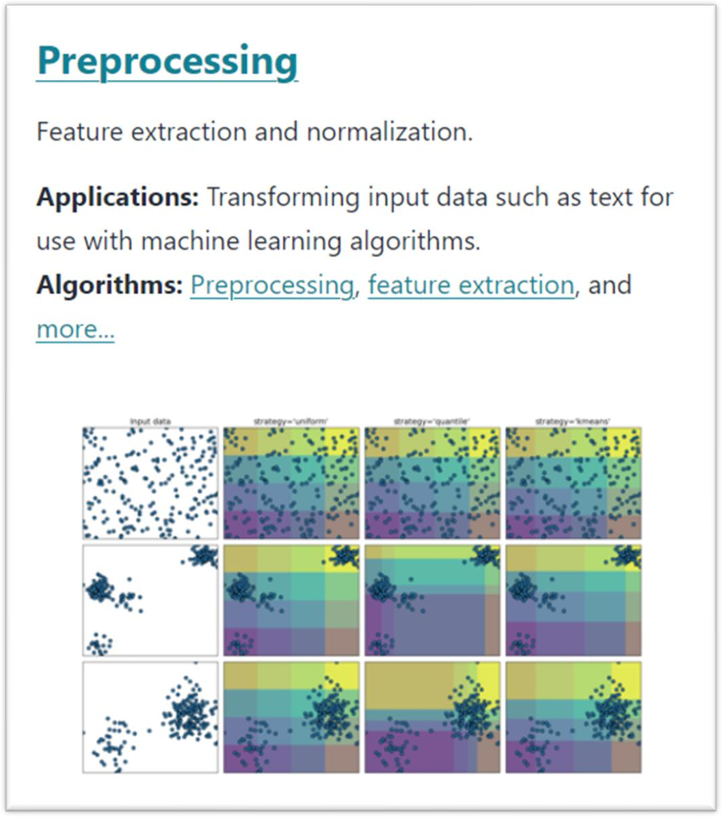
Tổng quan về scikit-learn
Thư viện scikit-learn (sklearn)
API hỗ trợ: các thuật toán Học máy cơ bản

Slide 27
Sử dụng scikit-learn trong Học máy
Bài toán ví dụ:
Tìm ra quy luật đoán xấp xỉ giá trị Y khi biết X tương ứng?
X | 0 | 1 | 2 | 3 | 4 | 5 | 6 | 7 | 8 | 9 | 10
Y | 1 | 3 | 7 | 8 | 12 | 12 | 16 | 18 | 21 | 22 | 26

Slide 28
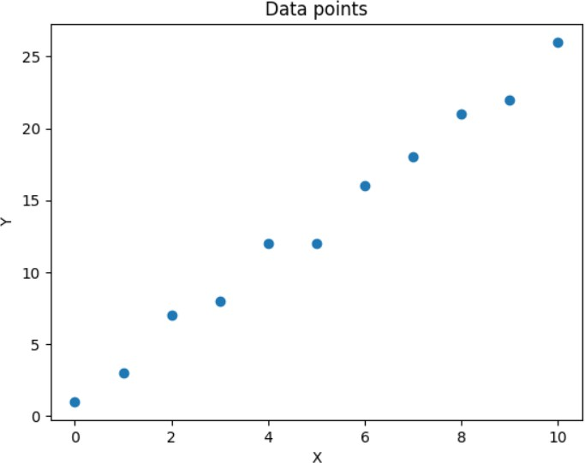
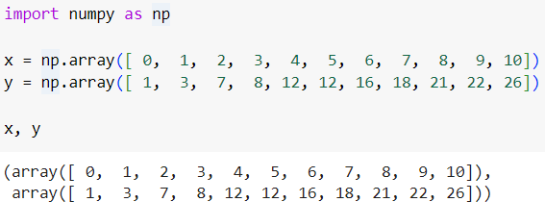
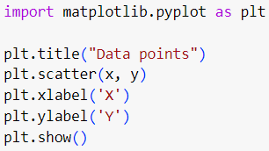
Sử dụng scikit-learn trong Học máy
Bài toán ví dụ:
Bước 1: Biểu diễn phân phối dữ liệu của (X, Y)

Slide 29
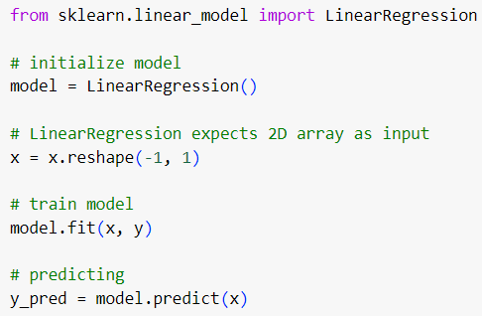
Sử dụng scikit-learn trong Học máy
Bài toán ví dụ:
Bước 2: Chọn mô hình phù hợp và huấn luyện
Y = f(X) = α * X + β

Slide 30
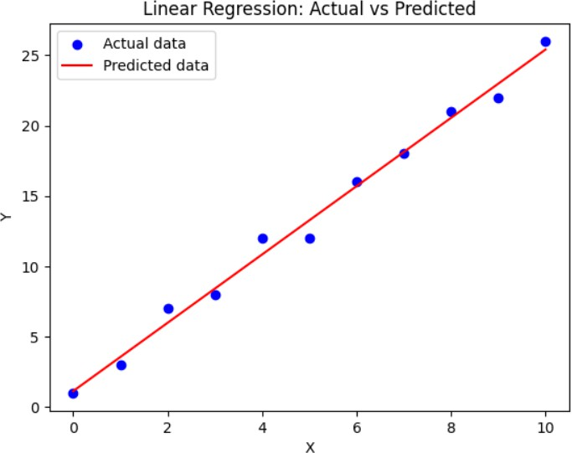
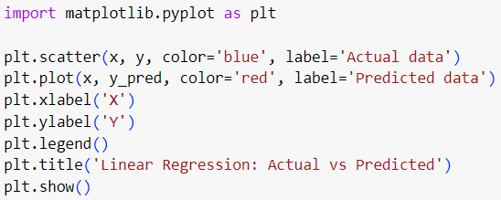
Sử dụng scikit-learn trong Học máy
Bài toán ví dụ:
Bước 3: Trực quan hóa kết quả để đánh giá mô hình

Slide 31
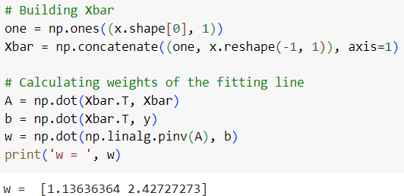
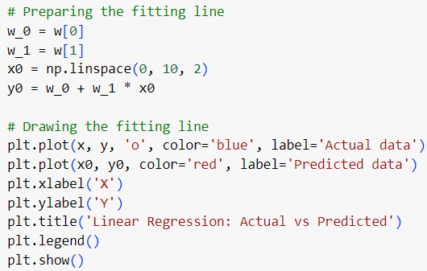
Sử dụng scikit-learn trong Học máy
Bài toán ví dụ:
Nếu không sử dụng thư viện sklearn thì sao?
Giải phương trình theo đạo hàm của f(X)

Slide 32
TensorFlow và Keras trong thiết kế mô hình Học sâu

Slide 33
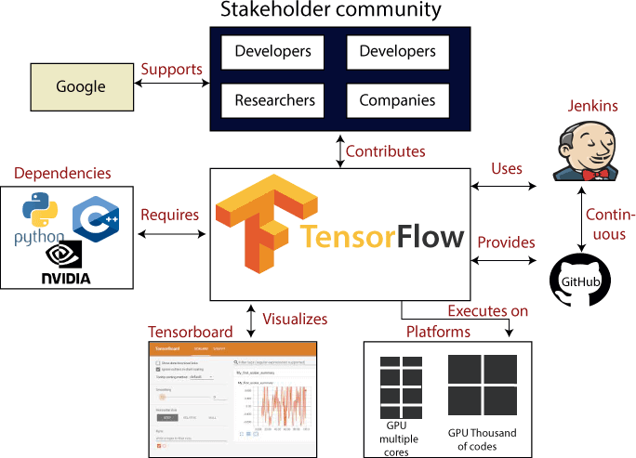
Tổng quan về TensorFlow
Thư viện TensorFlow
Cài đặt: pip install tensorflow

Slide 34
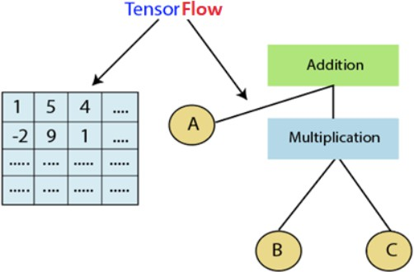
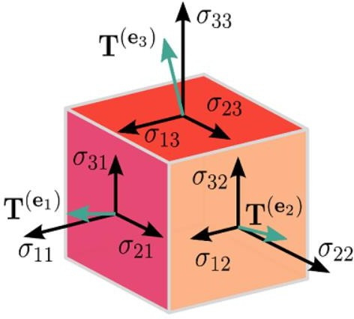
Tổng quan về TensorFlow
Tensor & Flow?
Vector N chiều
Mô hình đồ thị luồng

Slide 35
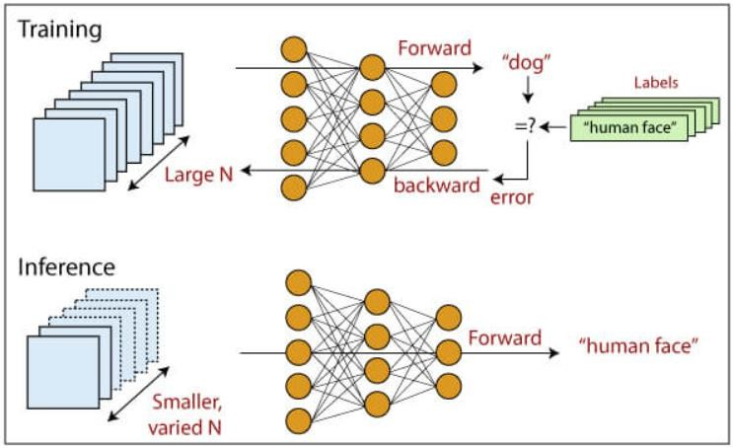
Tổng quan về TensorFlow
TensorFlow trong Học sâu
Mạng nơ-ron (neural network)

Slide 36
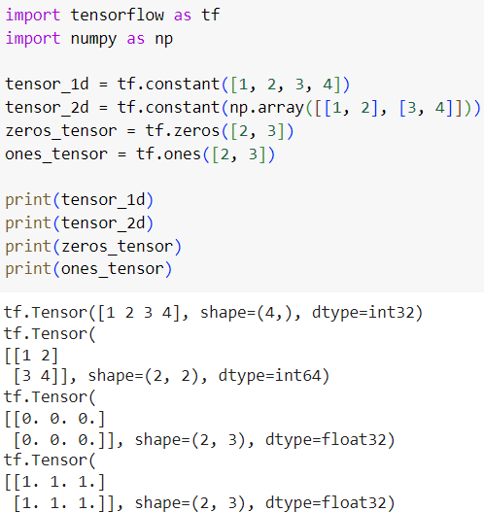
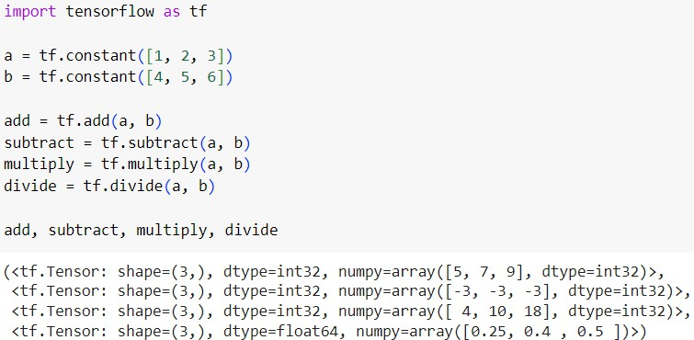
Cấu trúc dữ liệu Tensor
Thao tác cơ bản với Tensor
Khởi tạo Tensor
Tính toán với Tensor

Slide 37
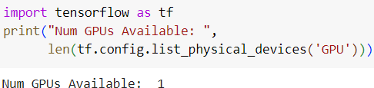
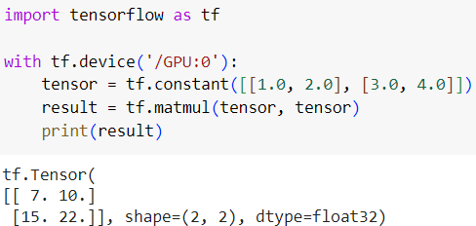
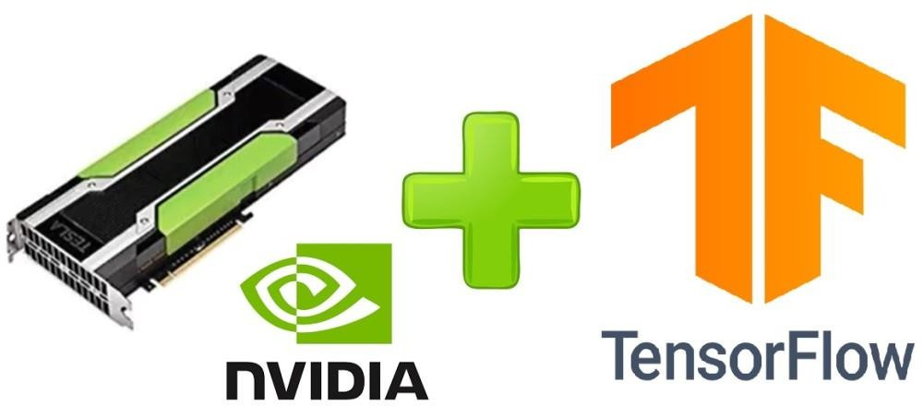
Cấu trúc dữ liệu Tensor
Sử dụng GPU để tính toán với Tensor
Kiểm tra GPU trên thiết bị Tính toán với Tensor sử dụng GPU

Slide 38
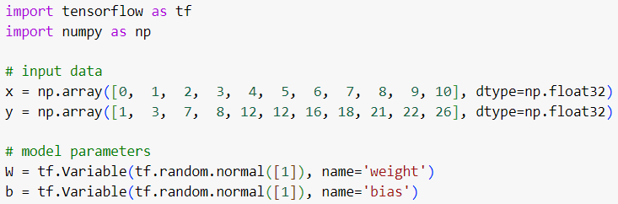
Thực hành với TensorFlow
Sử dụng API cấp thấp của TensorFlow cho bài toán ví dụ
Bước 1: Biểu diễn dữ liệu và tham số mô hình

Slide 39
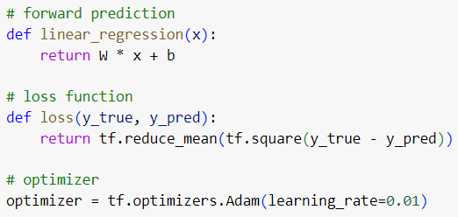
Thực hành với TensorFlow
Sử dụng API cấp thấp của TensorFlow cho bài toán ví dụ
Bước 2: Khởi tạo và định nghĩa các đối tượng huấn luyện

Slide 40
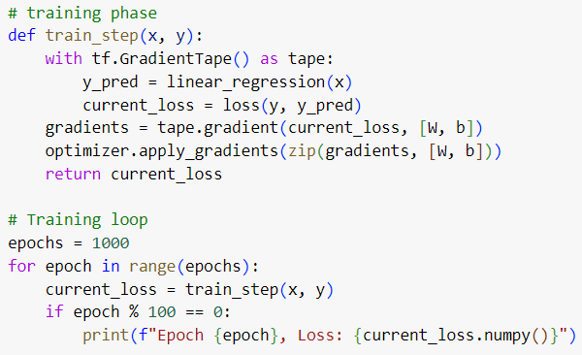
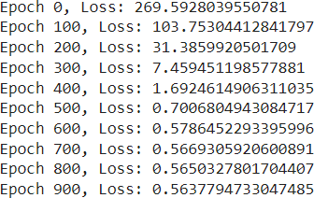
Thực hành với TensorFlow
Sử dụng API cấp thấp của TensorFlow cho bài toán ví dụ
Bước 3: Thực thi và giám sát huấn luyện mô hình

Slide 41

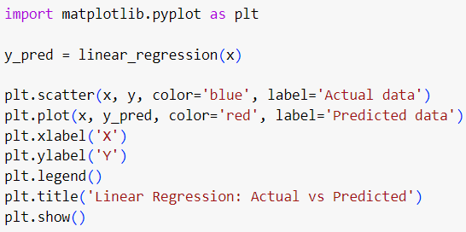
Thực hành với TensorFlow
Sử dụng API cấp thấp của TensorFlow cho bài toán ví dụ
Bước 4: Dự đoán và trực quan hóa kết quả

Slide 42
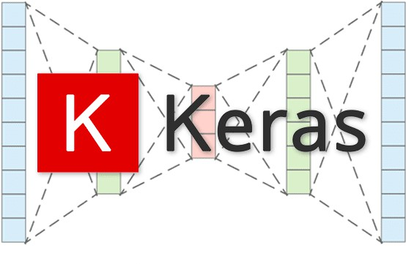
Tổng quan về Keras
Thư viện Keras
Đặc trưng: tập trung hỗ trợ xây dựng mạng nơ-ron Học sâu
Cài đặt: pip install keras / tích hợp với TensorFlow v2

Slide 43
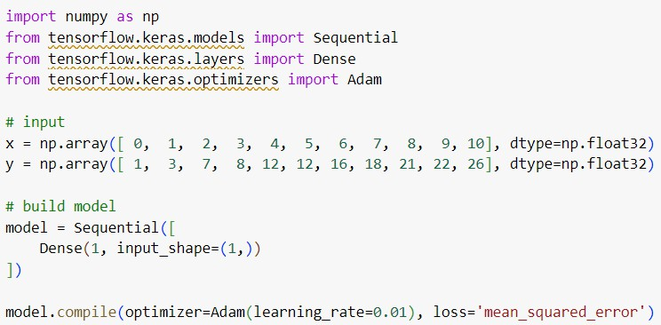
Thực hành với Keras
Sử dụng API cấp cao của Keras cho bài toán ví dụ
Bước 1: Biểu diễn dữ liệu và xây dựng mô hình

Slide 44
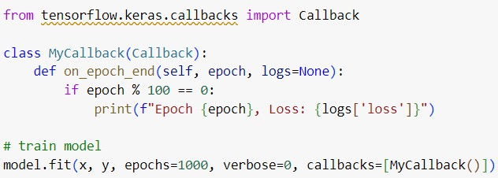
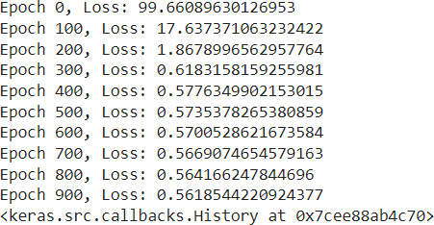
Thực hành với Keras
Sử dụng API cấp cao của Keras cho bài toán ví dụ
Bước 2: Thực thi và giám sát huấn luyện mô hình

Slide 45

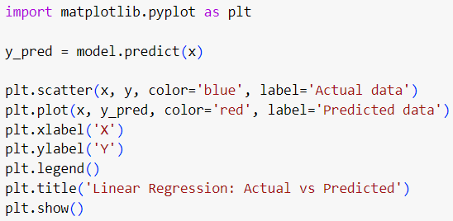
Thực hành với Keras
Sử dụng API cấp cao của Keras cho bài toán ví dụ
Bước 3: Dự đoán và trực quan hóa kết quả

Slide 46
Những điều cần ghi nhớ sau buổi học?

Slide 47
Tổng quan bài học
Định nghĩa framework? Liên hệ tới những khái niệm khác framework > library > package > module
Nên tiếp cận và sử dụng những framework nào?
scikit-learn cho Học máy, PyTorch/Keras cho Học sâu
Nên hay không nên phụ thuộc vào thư viện của framework? linh hoạt, thông minh, lợi dụng - không lạm dụng

Slide 48
PyTorch trong thiết kế mô hình Học sâu

Slide 49
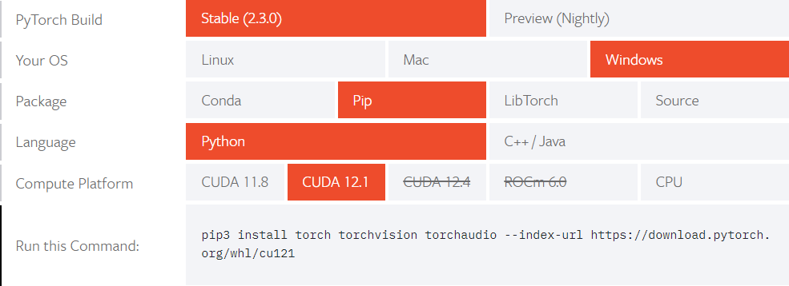
Tổng quan về PyTorch
Thư viện torch
Đặc trưng: thư viện Học sâu mang tính Pythonic và hướng đối tượng
Cài đặt:

Slide 50
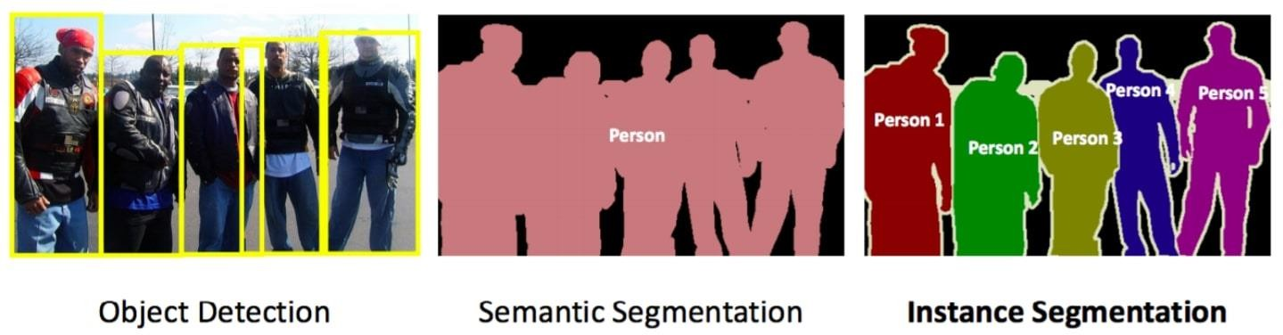
Tổng quan về PyTorch
Thư viện torchvision
Đặc trưng: chứa các dataset, mô hình đào tạo trước và phép xử lý ảnh phổ biến trong Computer Vision

Slide 51
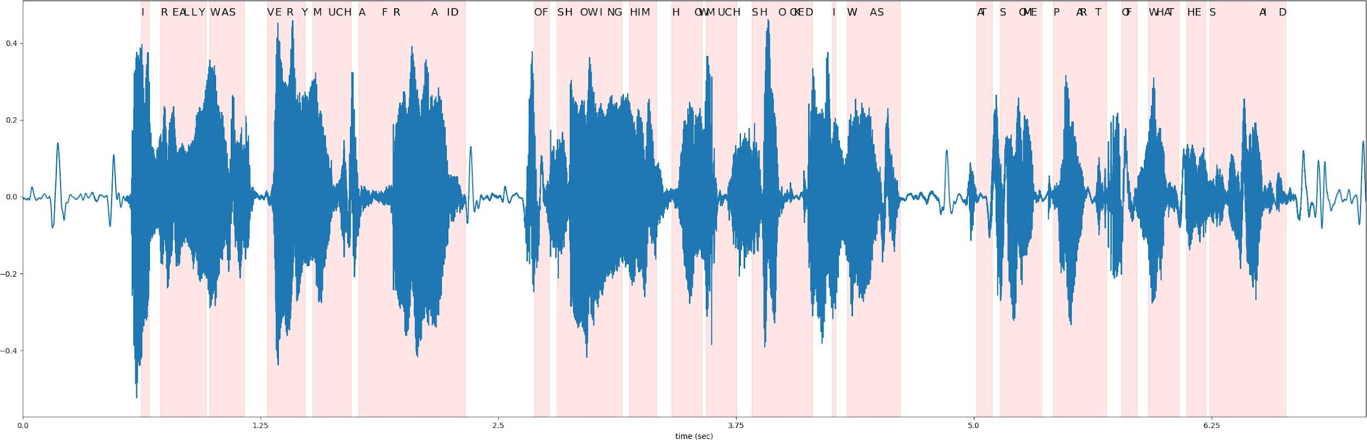

Tổng quan về PyTorch
Thư viện torchaudio
Đặc trưng: chứa các dataset, mô hình đào tạo trước và phép xử lý tín hiệu/âm thanh phổ biến

Slide 52
Keras hay PyTorch trong Học sâu?
VS.
1. API hỗ trợ
Hạn chế ☹
Mạnh mẽ ☺
2. Tài liệu
Yêu cầu hiểu sâu ☹
Dễ hiểu, dễ dùng ☺
3. Độ linh hoạt
Cao ☺ Thấp ☹
Tận dụng black box khi bạn đã nắm được căn bản của nó

Slide 53
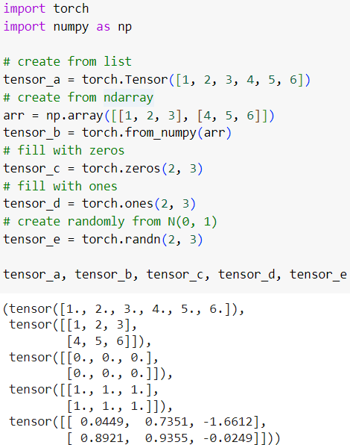
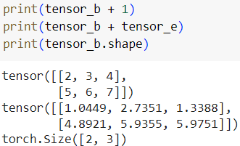

Thao tác với Tensor trong PyTorch
Khởi tạo Tensor
Tính toán với Tensor
Thay đổi chiều của Tensor

Slide 54

Xây dựng mô hình với PyTorch
Chúng ta cần thực hiện theo trình tự nào?

Slide 55
Xây dựng mô hình với PyTorch
Bài toán ví dụ:
Tìm ra quy luật đoán xấp xỉ giá trị Y khi biết X tương ứng?
X | 0 | 1 | 2 | 3 | 4 | 5 | 6 | 7 | 8 | 9 | 10
Y | 1 | 3 | 7 | 8 | 12 | 12 | 16 | 18 | 21 | 22 | 26

Slide 56

Xây dựng mô hình với PyTorch
Bài toán Học máy ví dụ:
Bước 1: Biểu diễn phân phối dữ liệu của (X, Y)

Slide 57

Xây dựng mô hình với PyTorch
Bài toán Học máy ví dụ:
Bước 2: Xây dựng mô hình với module torch.nn
Y = f(X) = α * X + β

Slide 58


Xây dựng mô hình với PyTorch
Bài toán Học máy ví dụ:
Bước 3: Thực thi và giám sát huấn luyện mô hình

Slide 59

Xây dựng mô hình với PyTorch
Bài toán Học máy ví dụ:
Bước 4: Trực quan hóa kết quả để đánh giá mô hình

Slide 60



Xây dựng mô hình với PyTorch
Bài toán Học máy ví dụ:
Tăng tốc huấn luyện mô hình sử dụng GPU
Sử dụng GPU nếu môi trường CUDA hợp lệ
Tính toán thời gian chạy
Di chuyển các Tensor và mô hình vào GPU
GPU: CPU:

